Slide 1
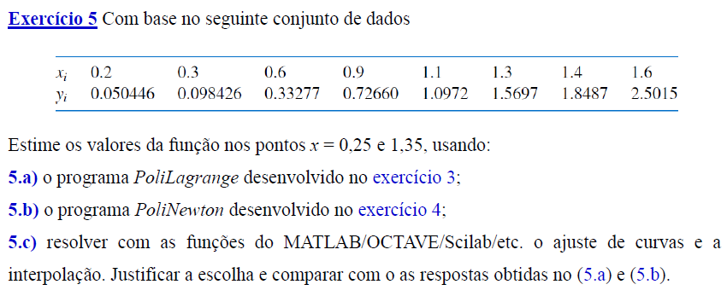

Slide 2
LETRA (A)
X = 0,25 e X = 1,35 usando o programa PoliLagrange:

Slide 3



MÉTODO DE LAGRANGE
Polinômio de Lagrange é o polinômio de interpolação de um conjunto de pontos na forma de Lagrange.

Slide 4
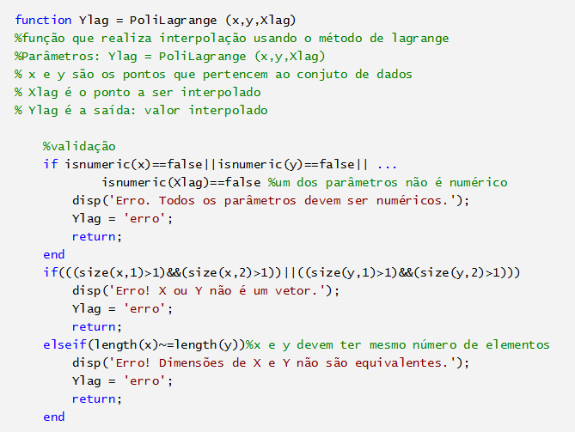
CÓDIGO NO MATLAB

Slide 5
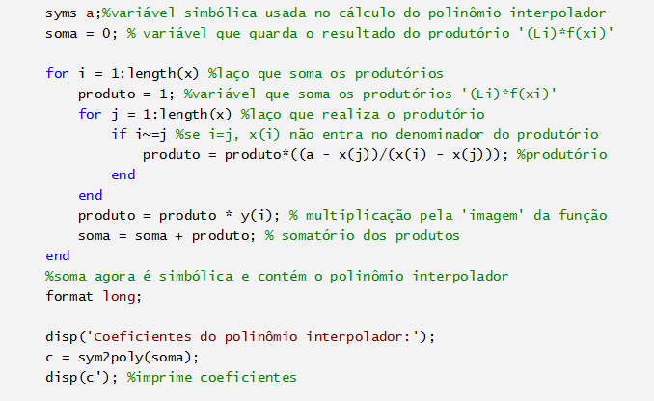

Slide 6
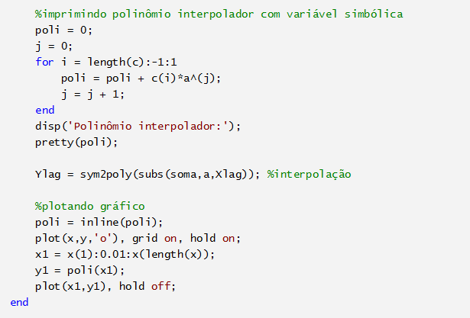

Slide 7
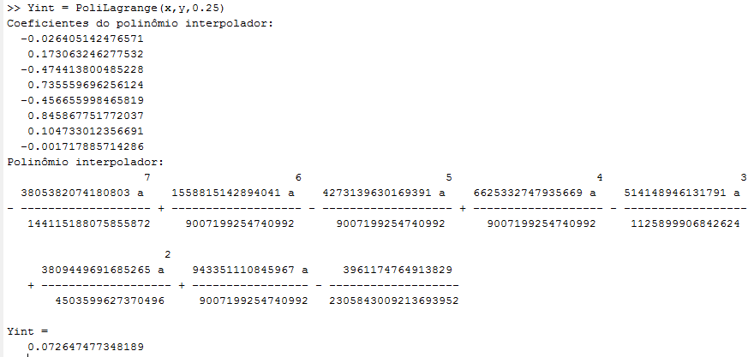
APLICANDO NO MATLAB
Lagrange para o primeiro ponto:

Slide 8

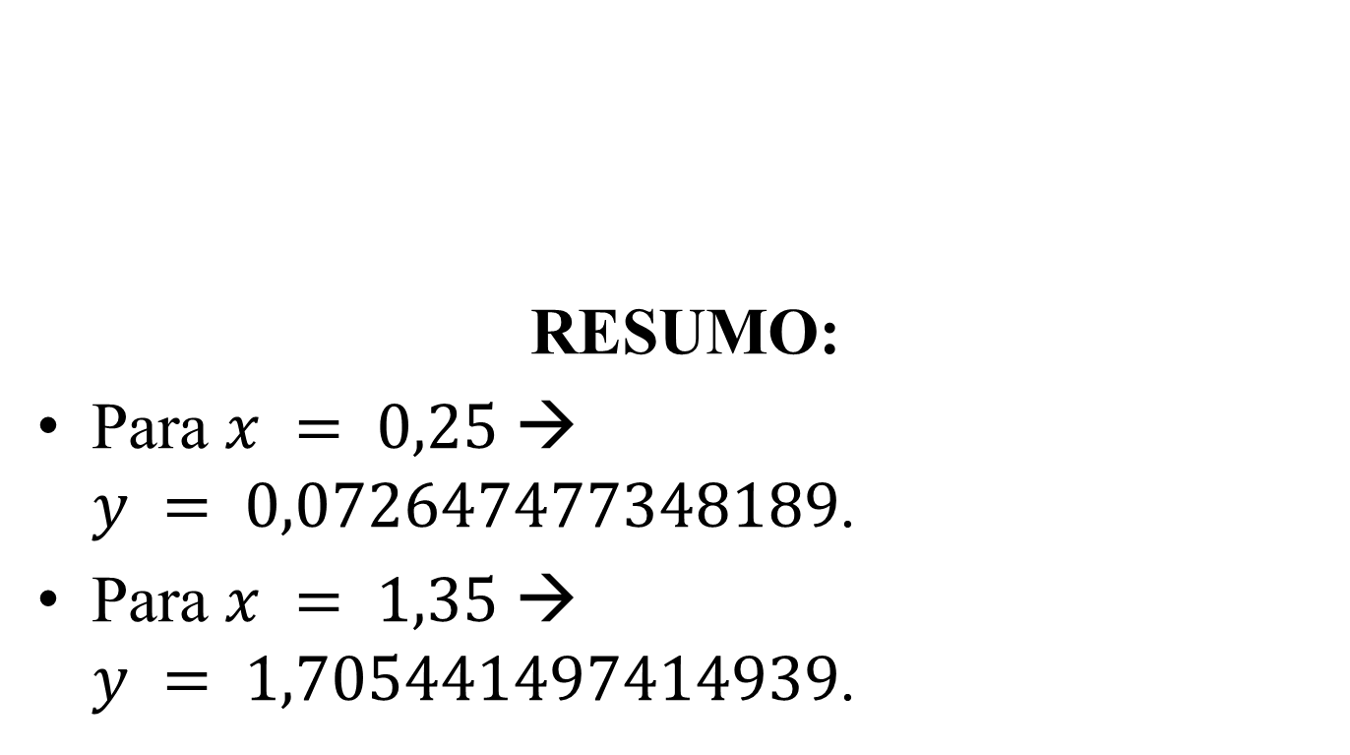
Lagrange para o segundo ponto:
Mesmos coeficientes e polinômio da aplicação anterior
RESUMO:
Para $x = 0,25$ → $y = 0,072647477348189$.
Para $x = 1,35$ → $y = 1,705441497414939$.

Slide 9
LETRA (B)
X = 0,25 e X = 1,35 usando o programa PoliNewton:
Já foi explicado anteriormente

Slide 10
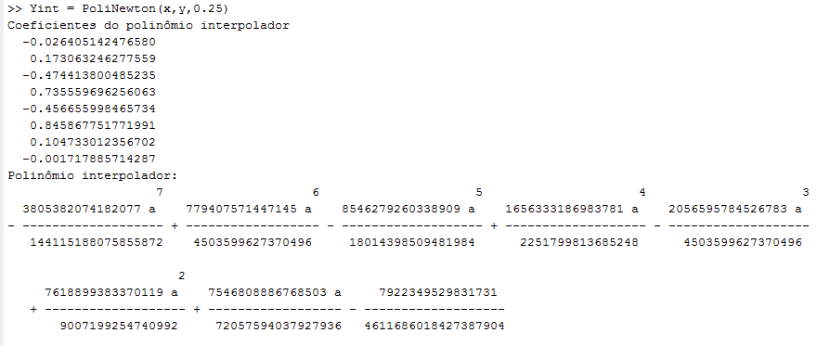
APLICANDO NO MATLAB
Newton para o primeiro ponto:

Slide 11
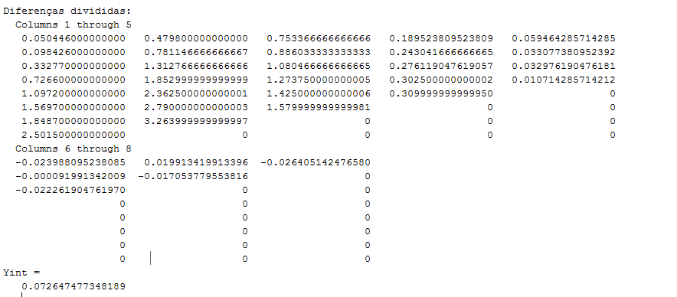

Slide 12

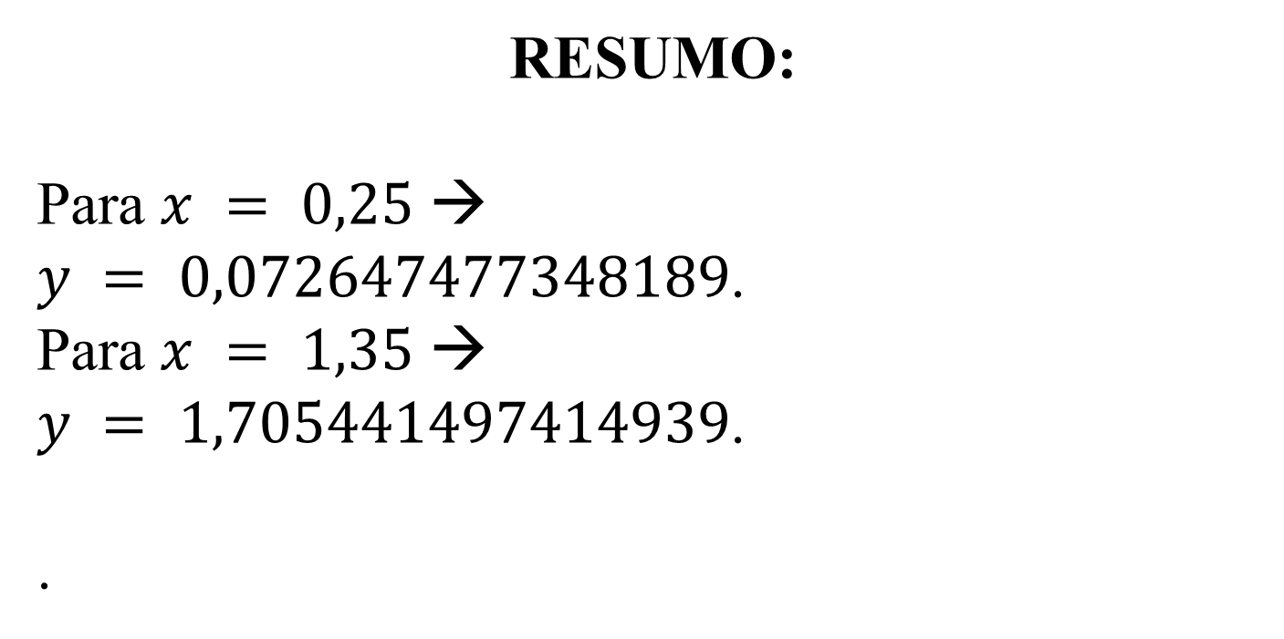
Newton para o segundo ponto:
Mesmos coeficientes e polinômio da aplicação anterior
RESUMO:
Para $x = 0,25$ →
$y = 0,072647477348189$.
Para $x = 1,35$ →
$y = 1,705441497414939$.
.

Slide 13
GRÁFICO DO POLINÔMIO INTERPOLADOR

Slide 14
LETRA (C)
Resolvendo com as funções do Matlab o ajuste de curvas e a interpolação, justificando a escolha e comparando com as letras (a) e (b).

Slide 15

Utilizando a função interp1 do MATLAB®, os resultados obtidos foram:
Resultados das interpolações dos pontos fornecidos utilizando função nativa do MATLAB® que implementa, dentre outros, o método das splines.

Slide 16
Com relação ao tempo de processamento, temos a seguinte tabela:
Função | Tempo de processamento (s)
PoliLagrange | 0,506942
PoliNewton | 0,295237
Interp1 | 0,003055

